Slide 1
Maatilan lannan käsittely osana kiertotaloutta - Case Biometa Finland Oy:n biotuotelaitos Sanna Moilanen, Oulun ammattikorkeakoulu Oy

Slide 2
Lanta on arvokasta ravinnetta
Lanta on resurssi, jonka ravinteet kannattaa ottaa huomioon kasveja lannoitettaessa.
Lanta on arvokasta lannoitetta, sillä se sisältää runsaasti ravinteita, fosforia, typpeä ja Kaliumia.
Lannan ravinteiden arvoa voidaan laskea vertaamalla niitä väkilannoitteiden hintoihin.
Lannan typen arvo perustuu lannan sisältämän kasveille suoraan käyttökelpoisen ammoniumtypen (NH4-N) määrään. Tämän lisäksi lannat sisältävät huomattavan määrän orgaanista typpeä, joka vapautuu hitaasti kasvien käyttöön.
Lannan ravinnepitoisuudet vastaavat suomalaisia taulukkoarvoja. Vertailuna käytettyjen väkilannoitteiden hinnat ovat keskimääräisiä kevään 2019 hintoja Itämeren maista.
Lähde: Luonnonvarakeskus 2019.

Slide 3
Suljetut ravinnekierrot
Ravinteiden kierrätyksellä pyritään optimoimaan ruokaketjussa jo kiertävien ravinteiden uudelleen käyttöä.
Lannan tehokas hyödyntäminen on onnistuneen ravinteiden kierrätyksen keskeinen tekijä.
Ravinteiden kierrätys takaa fosforin saannin tulevaisuudessakin.
Ravinteiden kierrätyksellä vähennetään energiaintensiivisen teollisten typpilannoitteiden tarvetta

Slide 4
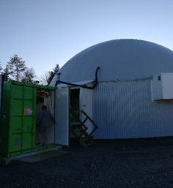
Lannan käsittely
Lannan huolellinen käsittely edistää lannan ravinteiden hyötykäyttöä ja vähentää niiden hävikkiä. Lannan orgaaninen aines on eduksi maan rakenteelle.
Lantaa voidaan käsitellä tilalla monella tavalla, esimerkiksi separoimalla, kompostoimalla ja mädättämällä.

Slide 5
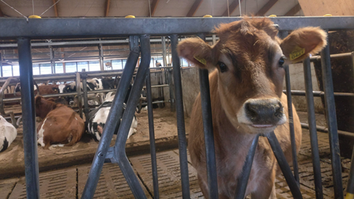
Lannan käsittely
Lannan käsittelyn tavoitteena on saada lannasta enemmän hyötyä kuin pelkästään pellolle levitettävästä lannasta.
tehostaa ravinteiden kierrätystä
vähentää lannan hajuhaittoja
edistää tilan energiaomavaraisuutta
vähentää lannan varastoinnin metaanipäästöjä
vähentää energiantuotannon hiilidioksidipäästöjä

Slide 6
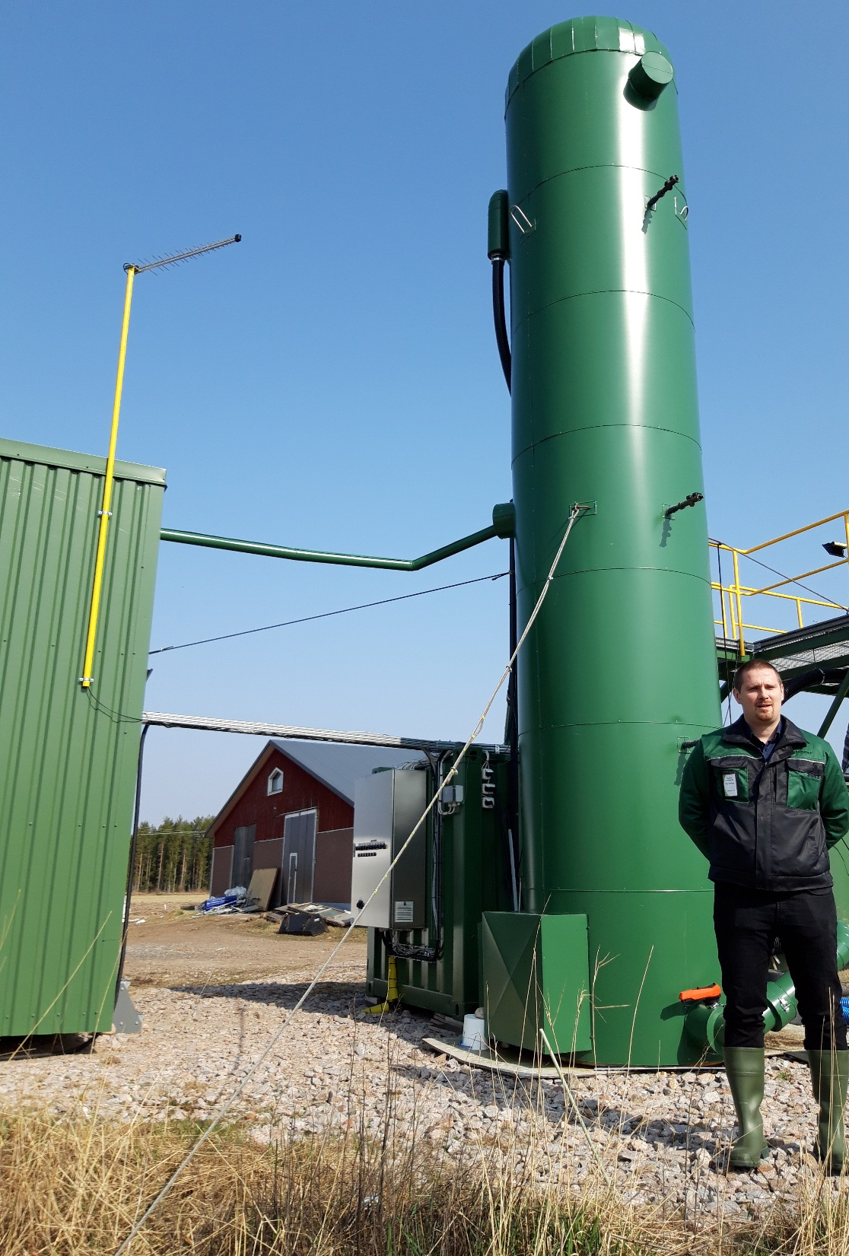
Biometa Finland Oy:n biotuotelaitos
Biotuotelaitoksen tavoitteena on maatilayrityksen lannankäsittelyketjun kehittäminen ja kannattavuuden parantaminen.
Biotuotelaitoksen ainoa syöte on maatilan lietelanta.
Biotuotelaitos toimii täysin suljetussa kierrossa, jossa kaikki prosessiin ohjattavat jakeet kulkevat osaprosessien läpi.
Biotuotelaitoksessa tuotetaan energiaa, kuiviketta ja lannoitevalmisteita tilan tuotannon tarpeisiin.

Slide 7
BIOTUOTELAITOKSEN TOIMINTA
Myynti
Hygienisoitu ja kuiva lantakuivike
Oma käyttö
Lisäkäyttö
Kuivajae
Kuiva lannoitejae
Peltokohtainen täsmälannoite
Fosfori, kalium ja kalkki
Vähentää vesistöhuuhtoutumia
Typpi liukoisempaan muotoon
Nestemäinen lannoitejae
Tehokas lannoitusvaikutus
n. 80% orgaanisen aineen vähenemä
Vähentää rehevöitymistä
Nestejae
Biokaasu
Korvaa uusiutumattomia luonnonvaroja

Slide 8
BIOTUOTELAITOKSEN TOIMINTA
Lannan separointi
Reaktori
Biokaasu
Metaanisaanto 6,5 m³CH₄/t_{syöte}
Biokaasun metaanipitoisuus 65-70 %
Viipymäaika
10 vuorokautta
Kuivajae
Nestejae
Sisälämpötila
+31 °C
Nestemäinen lannoitejae
Lannoitejae
Kuivike
Orgaanisen aineen vähentyminen
Typen liukoistuminen +40%
Fosforin määrä n.-30%
Kuiva
Täsmälannoite pelloille
- Fosfori
- Kalium
- Kalkki
Hygienisoitu
Kuiva
Lantakuivike
Täysautomaattinen
Etäoptimoitu

Slide 9
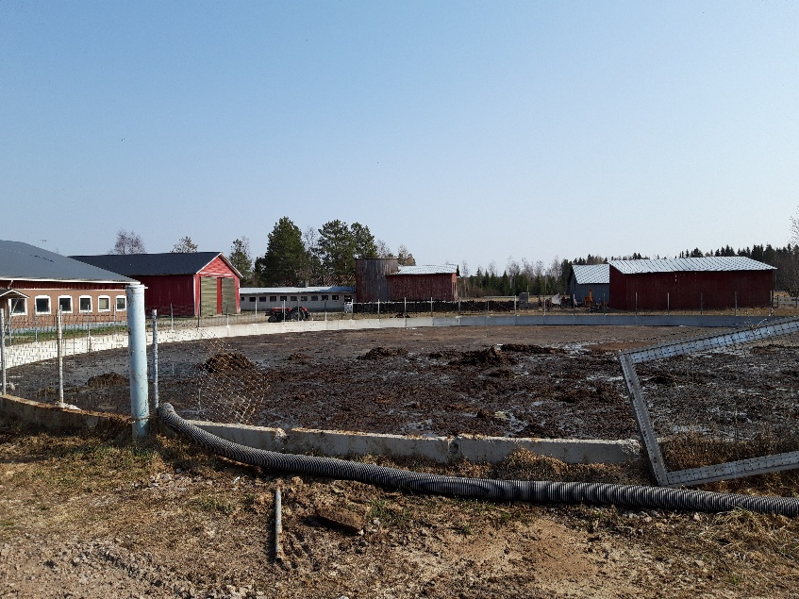
Biometa Finland Oy:n biotuotelaitos
Biotuotelaitoksessa käsitellään maatilalla muodostuva lietelanta.
Kaikki käsittelyt tehdään tiiviissä ja suljetuissa säiliöissä ja pumpattavat jakeet siirretään tiiviitä putkistoja pitkin.

Slide 10
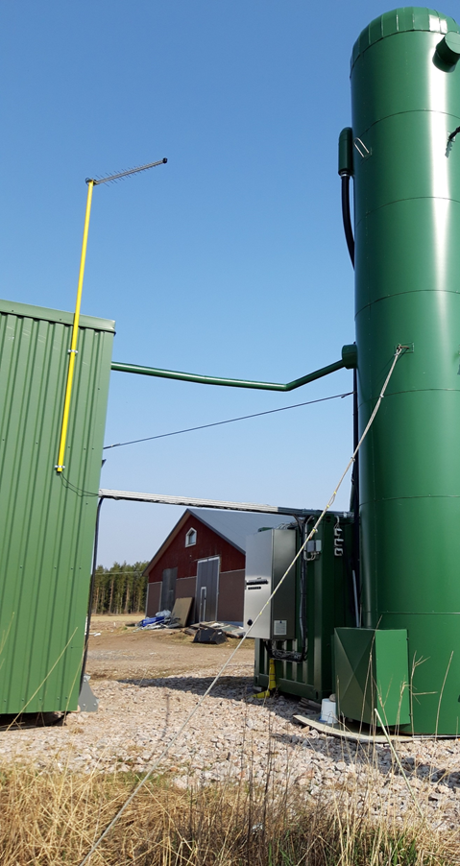
Biometa Finland Oy:n biotuotelaitos
Lietelanta johdetaan separointiyksikölle, jossa erotellaan nestejae ja kiintojae erilleen.
Nestejae ohjataan bioreaktoreihin, joissa se käsitellään hapettomissa olosuhteissa.
Tuotteena syntyy biokaasua, joka hyödynnetään energiantuotannossa (lämmöntuotanto) ja nestemäinen mädäte, jota voidaan käyttää tilan peltojen lannoitteena. Se korvaa lietelannan käyttöä.

Slide 11
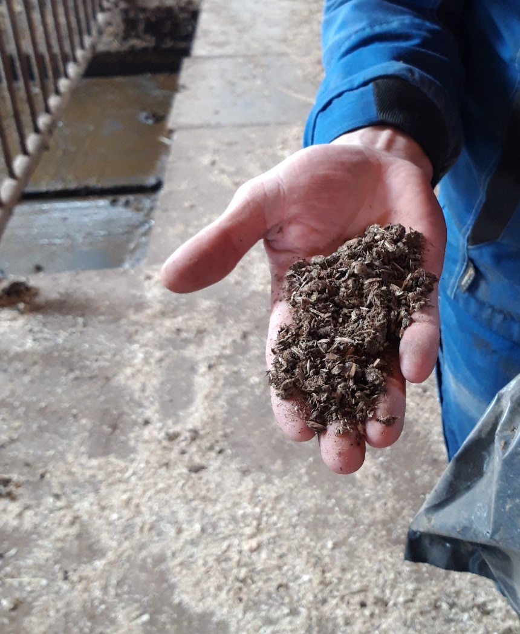
Biometa Finland Oy:n biotuotelaitos
Separoinnissa muodostuva kuivajae ohjataan kuivauskäsittelyyn.
Kuivausprosessin loppuotteena muodostuu hygienisoitu ja kuiva lantakuivike ja kuivaa lannoitejaetta.

Slide 12
Maatilan lannankäsittely - case Biometa Finland Oy
Toimitusjohtaja Jari Karvosen haastattelu
Linkki videoon: https://www.youtube.com/watch?v=AI4o_llHO0U

Slide 13
Maatilan lannankäsittely
– kokemuksia biotuotelaitoksen toiminnasta
Maatilayrittäjä Petteri Heikkisen haastattelu
Linkki videoon: https://www.youtube.com/watch?v=9S5NLKsxmnk

Slide 14
LÄHTEITÄ
Ventelä, S. (toim.), Saarela A., Mäntymaa S., Mäki-Neste M., Luokkakallio J. ja Savela T. Lanta ja hyvät käytänteet, Hydro-Pohjanmaa-hanke. Seinäjoen ammattikorkeakoulu 2014. ISBN 978-952-5863-97-0
Alakukku, L., Alasuutari, S., Harmoinen Taina, Hellstedt, M., Kari, M., Mattila, P., Mustonen, A., Palojärvi, A., Palva, R., Partanen, K., Ruoho, O., Salo, T., Tolonen, K., Torniainen, M., Tuori, M., Turtola, E., Valaja, J., Vuorio, K. Lannan käsittely ja käyttö. ProAgria Keskusten Liitto. 2009
Paavola, T., Winquist, E., Pyykkönen, V., Luostarinen, S., Grönroos, J., Manninen, K., Rankinen, K. Lantaravinteiden kestävä hyödyntäminen tiloilla ja keskitetyssä biokaasulaitoksessa. 2016. http://urn.fi/URN:ISBN:978-952-326-258-4
Kaikki irti lannasta –opas hyvään lannankäsittelyyn. Luonnonvarakeskus. 2019. https://www.luke.fi/manurestandards/wp-content/uploads/sites/25/2019/11/Kaikki-irti-lannasta-FINAL.pdf
Maatalouden biomassat biokaasulaitoksessa - opas biomassojen ominaisuuksista syötteenä ja lannoitteena. ProAgrian hankejulkaisut –sarja, nro 6. ISSN 2342-8651

Slide 15
Tämä teos on lisensioitu.
Creative Commons Nimeä-EiKaupallinen-JaaSamoin 4.0 Kansainvälinen –lisenssillä.
Tarkastele lisenssiä osoitteessa: http://creativecommons.org/licenses/by-nc-sa/4.0/.
CC-BY-NC-SA. Kaupallinen käyttö sallittu vain KiertotalousAMK-hankkeen 2018-2020
(OKM rahoituspäätös OKM/302/523/2017) partnereille.

